Slide 1

基于NodeJS的登陆功能 Caroline

Slide 2
简介
介绍nodejs
构建一个nodejs 项目
实现登陆功能
Tocken校验
完整性校验

Slide 3
NodeJS 特点
1. 它是一个Javascript运行环境
2. 依赖于Chrome V8引擎进行代码解释
3. 事件驱动
4. 非阻塞I/O
5. 轻量、可伸缩，适于实时数据交互应用
6. 单进程，单线程
Notes:
OKRs serve as inputs will not directly impact appraisal scores, but serves as a guideline to review for your performance review, directly impacting 3 of the 5 competencies, namely
Expertise / Core Skills - Does the employee have the requisite skills and knowledge in order to perform their core responsibilities? Ignoring factors such as carelessness or attitude, do they know how to do what they are supposed to do?
Execution - Is the employee able to execute their core responsibilities reliably? Are they able to do so accurately and with minimal mistakes and/or issues, within the deadline assigned to them?
Initiative - employee’s ability to identify and undertake tasks not assigned to them. Are they able to proactively find work to do? Are they able to identify potential shortcomings in the company’s architecture and infrastructure and suggest solutions or improvements?
Professionalism - Is the employee self-aware and self-motivated? Are they aware of their own shortcomings, and if not, do they readily accept managerial feedback highlighting such shortcomings? Are they keen to improve their own skills competencies, and able to respect the corporate hierarchy regardless of personal opinion or prejudice?
Collaboration / Integration - Is the employee able to cooperate and collaborate with their colleagues? Are they able to work alongside their colleagues productively? Are they able to adjust to the different working styles of various colleagues and still achieve goals?

Slide 4
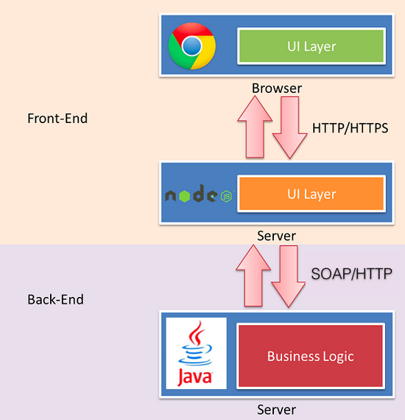
Nodejs优点
NodeJS 作为中间层的全
栈开发方案
有了NodeJS之后，前端
可以更加专注于视图层，
而让更多的数据逻辑放在
Node层处理。
解决SEO,首屏渲染,前后端分离

Slide 5
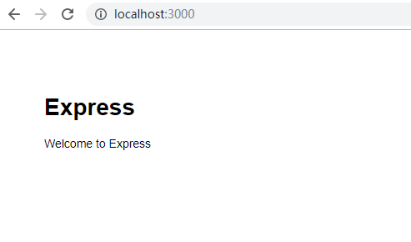
创建nodejs项目
a test node project
创建 express -e ejs myblog(使用ejs 模板)
express --css=sass node2（使用sass 样式）
运行
npm install
npm start
访问 http://localhost:3000/

Slide 6
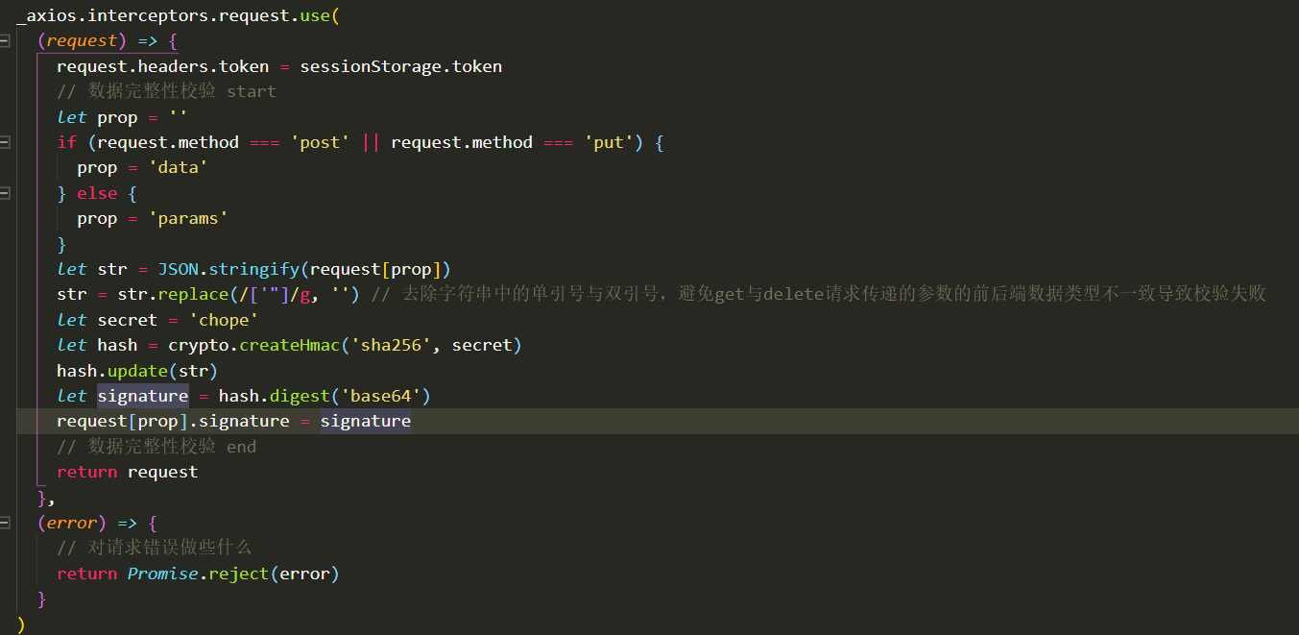
Tocken 认证

Slide 7
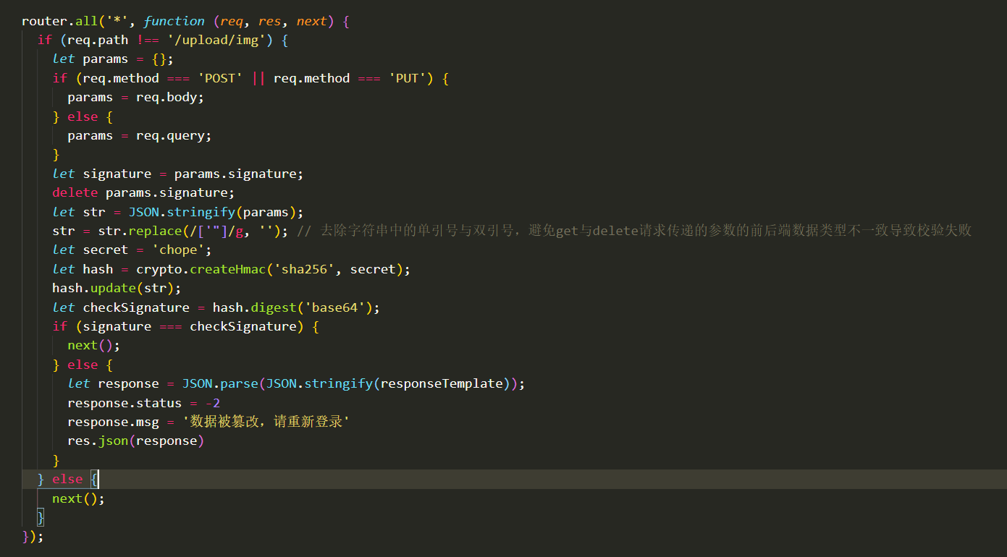
Node 验证

Slide 8
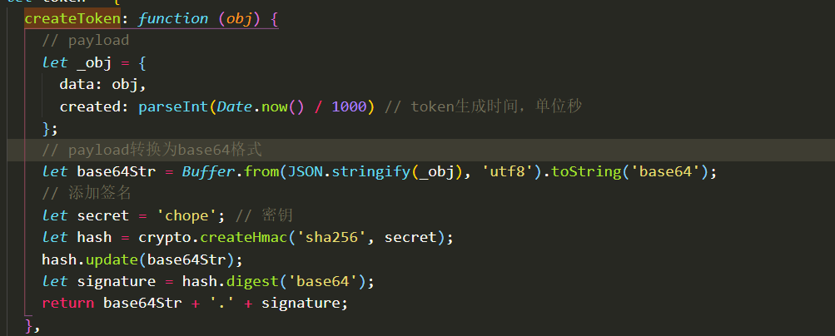
接口返回数据后获取tocken

Slide 9
加密方法
crypto模块的目的是为了提供通用的加密和哈希算法。用纯JavaScript代码实现这些功能不是不可能，但速度会非常慢。Nodejs用C/C++实现这些算法后，通过cypto这个模块暴露为JavaScript接口，这样用起来方便，运行速度也快。
Hmac算法也是一种哈希算法，它可以利用MD5或SHA1等哈希算法。不同的是，Hmac还需要一个密钥，只要密钥发生了变化，那么同样的输入数据也会得到不同的签名，因此，可以把Hmac理解为用随机数“增强”的哈希算法。

Slide 10
Nodejs缺点
不适合CPU密集型应用；CPU密集型应用给Node带来的挑战主要是：由于JavaScript单线程的原因，如果有长时间运行的计算（比如大循环），将会导致CPU时间片不能释放，使得后续I/O无法发起；
解决方案：分解大型运算任务为多个小任务，使得运算能够适时释放，不阻塞 I/O调用的发起；
只支持单核CPU，不能充分利用CPU
可靠性低，一旦代码某个环节崩溃，整个系统都崩溃
原因：单进程，单线程
解决方案：（1）Nnigx反向代理，负载均衡，开多个进程，绑定多个端口；
（2）开多个进程监听同一个端口，使用cluster模块；
开源组件库质量参差不齐，更新快，向下不兼容
Debug不方便，错误没有stack trace

Slide 11
适合NodeJS的场景
RESTful API
这是NodeJS最理想的应用场景，可以处理数万条连接，本身没有太多的逻辑，只需要请求API，组织数据进行返回即可。它本质上只是从某个数据库中查找一些值并将它们组成一个响应。由于响应是少量文本，入站请求也是少量的文本，因此流量不高，一台机器甚至也可以处理最繁忙的公司的API需求。
大量Ajax请求的应用
例如个性化应用，每个用户看到的页面都不一样，缓存失效，需要在页面加载的时候发起Ajax请求，NodeJS能响应大量的并发请求。

Slide 12
统一Web应用的UI层
目前MVC的架构，在某种意义上来说，Web开发有两个UI层，一个是在浏览器里面我们最终看到的，另一个在server端，负责生成和拼接页面。
不讨论这种架构是好是坏，但是有另外一种实践，面向服务的架构，更好的做前后端的依赖分离。如果所有的关键业务逻辑都封装成REST调用，就意味着在上层只需要考虑如何用这些REST接口构建具体的应用。那些后端程序员们根本不操心具体数据是如何从一个页面传递到另一个页面的，他们也不用管用户数据更新是通过Ajax异步获取的还是通过刷新页面。
总而言之，NodeJS适合运用在高并发、I/O密集、少量业务逻辑的场景

Slide 16
Thanks

